Slide 1
Cours N° 2 Exemples de Simulation
Université Ibn Khaldoun Tiaret Département INF
B.Khaled

Slide 2
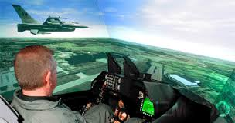
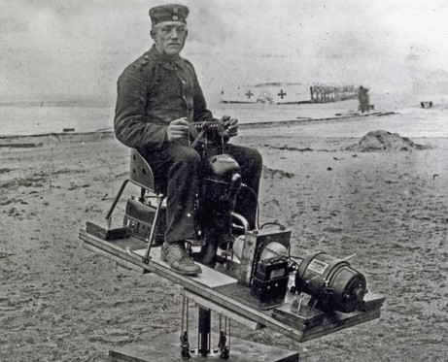

Slide 3
Exemple 1 : Système de traitement simple
Objectifs :
Estimer la capacité de production de la machine
Estimer le Temps d'attente dans la file d'attente, la longueur de la file, et le taux d’utilisation de la machine.
Machine
(Serveur)
Arrivé
Des pieces
Sortie des
Pieces
7
6
5
4
File d’attente (FIFO)
Pièce encours de Service

Slide 4
Exemple 1 : Système de traitement simple
Initialement
Temps = 0 (début de simulation)
File d’attente vide
Serveur libre
Unité de Temps : Minute
Données d’entrés (sous forme de Tableau)
Stopper la simulation après 20 minutes
N° pièce | Temps d’arrivé | Temps Inter-arrivé | Temps de service
1 | 0.00 | 0.00 | 2.90
2 | 1.73 | 1.73 | 1.76
3 | 3.08 | 1.35 | 3.39
4 | 3.79 | 0.71 | 4.52
5 | 4.41 | 0.62 | 4.46
6 | 18.69 | 14.28 | 4.36
7 | 19.39 | 0.70 | 2.07
8 | 34.91 | 15.52 | 3.36
9 | 38.06 | 3.15 | 2.37
10 | 39.82 | 1.76 | 5.38
11 | 40.82 | 1.00

Slide 5
Exemple 1 : Système de traitement simple
Mesures de performance
Production Total (nombre de pièces traites)
Temps moyen d’attente des pièces dans la file
Temps max d’attente
Nombre max des pièces dans la file
Temps moyen de séjour des pièces dans le système
Temps max de séjour
Taux d’utilisation du serveur (la machine)
…

Slide 6
Exemple 1 : Système de traitement simple
Analyse préliminaire
Temps moyen Inter-arrivé = 4,08 minutes
Temps moyen de service = 3,46 minutes
Donc (en moyenne) les pièces sont traitées plus rapidement qu’elles arrivent.
Système a une chance de fonctionner de manière stable dans le long terme
Si nous avons Temps moyen Inter-arrivé < Temps moyen de service, la file d'attente allait exploser !!!

Slide 7
Exemple 1 : Simulation Manuelle Préparation

Slide 8
Exemple 1 : Simulation Manuelle t=0.00 Initialisation

Slide 9
Exemple 1 : Simulation Manuelle t=0.00 ; l’arrivée de pièce 1
1

Slide 10
Exemple 1 : Simulation Manuelle t=1.73 ; l’arrivée de pièce 2
2
1

Slide 11
Exemple 1 : Simulation Manuelle t=2.90 ; la sortie de la pièce 1
2

Slide 12
Exemple 1 : Simulation Manuelle t=3.08 ; l’arrivée de la pièce 3
3
2

Slide 13
Exemple 1 : Simulation Manuelle t=3.79 ; l’arrivée de la pièce 4
4
3
2

Slide 14
Exemple 1 : Simulation Manuelle t=4.41 ; l’arrivée de la pièce 5
5
4
3
2

Slide 15
Exemple 1 : Simulation Manuelle t=4.41 ; la sortie de la pièce 2
5
4
3

Slide 16
Exemple 1 : Simulation Manuelle t=8.05 ; la sortie de la pièce 3
5
4

Slide 17
Exemple 1 : Simulation Manuelle t=12.57 ; la sortie de la pièce 4
5

Slide 18
Exemple 1 : Simulation Manuelle t=17.03 ; la sortie de la pièce 5

Slide 19
Exemple 1 : Simulation Manuelle t=18.69 ; l’arrivé de la pièce 6
6

Slide 20
Exemple 1 : Simulation Manuelle t=19.39 ; l’arrivé de la pièce 7
7
6

Slide 21
Exemple 1 : Simulation Manuelle t=20.00 ; la fin de la simulation
7
6

Slide 22
Exemple 1 : Simulation Manuelle
Résultats et stats
Production Total (nombre de pièces traites)
5 pièces
Temps moyen d’attente des pièces dans la file
15.17/6 = 2.53 min
Nombre max des pièces dans la file
3 pièces
Taux d’utilisation du serveur (la machine)
18.34/20 = 92 %

Slide 23
Exemple 1 : Simulation Manuelle
Résultats et stats
Production Total (nombre de pièces traites)
5 pièces
Temps moyen d’attente des pièces dans la file
15.17/6 = 2.53 min
Nombre max des pièces dans la file
3 pièces
Taux d’utilisation du serveur (la machine)
18.34/20 = 92 %

Slide 24
Simulation avec un Tableau
Présentation de la simulation
Manuelle avec un Tableau
On peut utiliser une feuille
Excel
Trois étapes
Déterminer les caractéristiques de chacune des entrées de la simulation
Construction d’une table de simulation avec :
p données d’entrées x_{ij} d’où j=1, 2, …,p
Une ou plusieurs résultats y_{i}
Pour chaque itération i, générer une valeurs d’entrée x_{ij} et calculer y_{i}
Itération | Données d’Entrées |  |  |  |  |  | Résultats
i | X_{i1} | X_{i2} | … | X_{ij} | … | X_{ip} | Y_{i}
1
2
. . .
n

Slide 25
Simulation des files d’attentes
Un système de file d'attente est décrite par
Population (clients)
Taux d'arrivée
Mécanisme de service
La capacité du système
discipline d’accès au service (FIFO, LIFO, …etc.)
Population
File d’attente
Serveur

Slide 26
Simulation des files d’attentes
File d'attente avec un serveur
Population initiale infinie
Les clients sont servis selon FIFO
Arrivées sont définis par la répartition du temps inter-arrivée.
Le temps de service est en fonction d’une distribution de probabilité
Etat de la file d'attente
Système
Serveur
Clients (en attente, en service)
Temps
Etat du système
Nbre clients dans le système
Etat du serveur ( libre / occupé )
Evènements
Arrivé d’un client
Départ d’un client
Population
Arrivés
File d’attente
Serveur

Slide 27
Simulation des files d’attentes
Evènement : Arrivé
Si le serveur est libre le client est servi sinon il est en attente
Evènement : Départ
Si la file d'attente n’est pas vide le client suivant est servi sinon le serveur sera libre.
Comment les événements se produisent?
Les événements se produisent au hasard !!!
Temps inter arrivés ∈ {1, ..., 6}
Temps de service ∈ {1, ..., 4}

Slide 28
Simulation des files d’attentes
Les temps inter-arrivée et les temps services sont prises à partir des distributions
Client | Temps Inter arrivé | Temps D’arrivé | Temps de service
1 | - | 0 | 2
2 | 2 | 2 | 1
3 | 4 | 6 | 3
4 | 1 | 7 | 2
5 | 2 | 9 | 1
6 | 6 | 15 | 4
N° Client | Temps D’arrivé | Temps Début de service | Temps De service | Temps de Fin de service
1 | 0 | 0 | 2 | 2
2 | 2 | 2 | 1 | 3
3 | 6 | 6 | 3 | 9
4 | 7 | 9 | 2 | 11
5 | 9 | 11 | 1 | 12
6 | 15 | 15 | 4 | 19

Slide 29
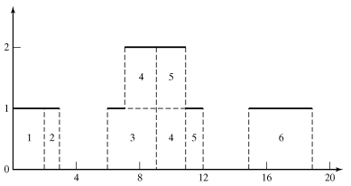
Simulation des files d’attentes
Ordre chronologique des événements
Temps | N° Client | Type d’évènement | Nombre de Clients
0 | 1 | Arrivé | 1
2 | 1 | Départ | 0
2 | 2 | Arrivé | 1
3 | 2 | Départ | 0
6 | 3 | Arrivé | 1
7 | 4 | Arrivé | 2
9 | 3 | Départ | 1
9 | 5 | Arrivé | 2
11 | 4 | Départ | 1
12 | 5 | Départ | 0
15 | 6 | Arrivé | 1
19 | 6 | Départ | 0
Nombre de clients dans le système

Slide 30
Exemple 1 : Une épicerie
Temps Inter arrivé | Probabilité | Probabilité cumulative
1 | 0.125 | 0.125
2 | 0.125 | 0.250
3 | 0.125 | 0.375
4 | 0.125 | 0.500
5 | 0.125 | 0.625
6 | 0.125 | 0.750
7 | 0.125 | 0.875
8 | 0.125 | 1.000
Analyse d'une petite épicerie
Une seul caisse
Les clients arrivent à la caisse à un Temps inter-arrivée qui varie entre (1 et 8) min
Les temps de services varient entre (1 et 6)
On considère un système avec 100 clients.
Problèmes / simplifications
La Taille de l'échantillon trop petit pour être en mesure de tirer des conclusions fiables
Pas de conditions initiales
Temps Service | Probabilité | Probabilité cumulative
1 | 0.10 | 0.10
2 | 0.20 | 0.30
3 | 0.30 | 0.60
4 | 0.25 | 0.85
5 | 0.10 | 0.95
6 | 0.05 | 1.00

Slide 31
Exemple 1 : Une épicerie
N° Client | Temps Inter -arrivés | Temps d’arrivé | Temps De service | Temps Début de service | Temps de Fin de service | Temps d’attente dans la file d’attente | Temps de séjour dans le système | Temps libre du serveur
1 | - | 0 | 4 | 0 | 4 | 0 | 4 | 0
2 | 1 | 1 | 2 | 4 | 6 | 3 | 5 | 0
3 | 1 | 2 | 5 | 6 | 11 | 4 | 9 | 0
4 | 6 | 8 | 4 | 11 | 15 | 3 | 7 | 0
5 | 3 | 11 | 1 | 15 | 16 | 4 | 5 | 0
6 | 7 | 18 | 5 | 18 | 23 | 0 | 5 | 2
 |  |  | … |  |  |  | …
100 | 5 | 415 | 2 | 416 | 418 | 1 | 3 | 0
Total | 415 |  | 317 |  |  | 174 | 491 | 101

Slide 32
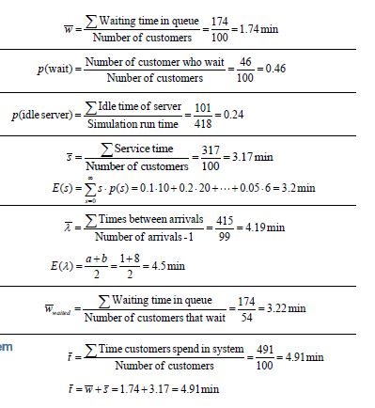
Exemple 1 : Une épicerie

Slide 33
Exemple 1 : Une épicerie
Des résultats intéressants pour un gestionnaire, mais :
plus la simulation est longue plus la précision augmente
Interprétations
Le temps moyen d’attente est acceptable
Le taux d’utilisation de la caisse est acceptable
La moitie des clients vont attendre

Slide 34
Exemple 2 : un centre d’appel
Considérons un centre d’appel où le personnel technique prend les appels et fourni des services
Il existe deux personnes de soutien technique (deux serveurs)
Expert : fournit un service plus rapide
Débutant : fournit un service plus lent
Règles de fonctionnement
La personne expérimentée est prioritaire dans la réception des appels
Objectif de l’étude
Vérifier l’efficacité du fonctionnement actuel du centre d’appel

Slide 35
Exemple 2 : un centre d’appel
Distribution du temps inter-arrivé des appels
Temps Inter arrivé | probabilité | Probabilité cumulative | Intervalle d’affectation
1 | 0.25 | 0.25 | 01 - 25
2 | 0.40 | 0.65 | 26 - 65
3 | 0.20 | 0.85 | 66 - 85
4 | 0.15 | 1 | 85 - 00
Distribution du temps de service « Débutant »
Distribution du temps de service « Expert »
Temps de service | probabilité | Probabilité cumulative
3 | 0.35 | 0.35
4 | 0.25 | 0.60
5 | 0.20 | 0.80
6 | 0.20 | 1.00
Temps de service | probabilité | Probabilité cumulative
2 | 0.30 | 0.30
3 | 0.28 | 0.58
4 | 0.25 | 0.83
5 | 0.17 | 1

Slide 36
Exemple 2 : un centre d’appel
N° Appel | Temps Inter -arrivés | Temps d’arrivé | Si l’expert est disp | Si le débutant est disp | Serveur choisi | Temps de service | Temps de début de service | Temps fin de service Expert | Temps fin de service Débutant | Temps d’attente | Temps Total dans le système
1 | - | 0 | 0 | 0 | Expert | 2 | 0 | 2 |  | 0 | 2
2 | 2 | 2 | 2 | 0 | Expert | 2 | 2 | 4 |  | 0 | 2
3 | 4 | 6 | 4 | 0 | Expert | 2 | 6 | 8 |  | 0 | 2
4 | 2 | 8 | 8 | 0 | Expert | 4 | 8 | 12 |  | 0 | 4
5 | 1 | 9 | 12 | 0 | Débutant | 3 | 9 |  | 12 | 0 | 3
 |  |  |  |  |  |  |  |  |  |  | …
100 | 1 | 219 | 221 | 219 | débutant | 4 | 219 |  |  | 0 | 4
Total |  |  |  |  |  |  |  |  |  | 211 | 564

Slide 37
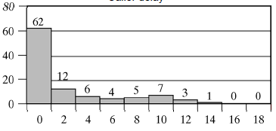
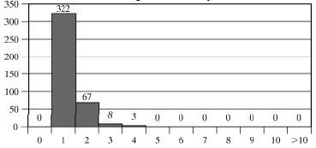
Exemple 2 : un centre d’appel
Une simulation avec 100 appels
62 % des appels sont pris en charge sans attente
12 % des appels ont un temps d’attente de 1 à 2 min
400 simulations avec 100 appels
80.5 % des appels ont un temps d’attente inférieur d’une minute.
19.5 % temps d’attente au delà de la minute

Slide 38
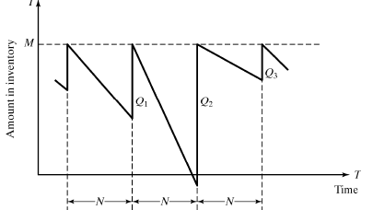
Exemple 3 : Système d'inventaire
Problème important de simulation
Mesure de performance: Coût total (ou bénéfice total)
Paramètres
N : longueur de la période d'examen
M : Niveau d'inventaire standard
Q_{i} : Quantité commandé du produit i

Slide 39
Exemple 3 : Système d'inventaire
Evénements d’un système d'inventaire(M, N) sont :
Une demande pour les articles
Tenue d'inventaire
Réception d'une commande à la fin de chaque inventaire
Pour éviter les pénuries, un stock tampon est nécessaire
Cout de stockage
Espace de stockage
Autres

Slide 40
Annexe : Génération des nombres aléatoires

Slide 41
Merci pour votre attention

